Slide 1
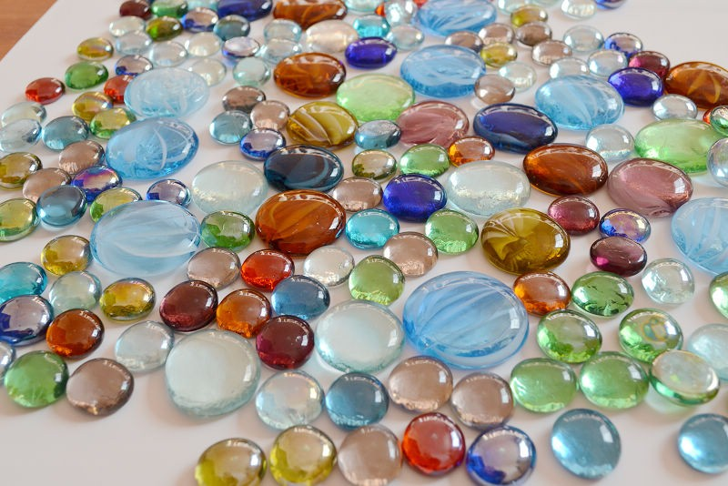
Муниципальное дошкольное образовательное учреждение
«Детский сад №14»
«Использование игр «Марблс» в коррекционной работе учителя-логопеда»
Подготовили:
учитель – логопед Афанасьева И.М. учитель – логопед Костенко Т.С.

Slide 2
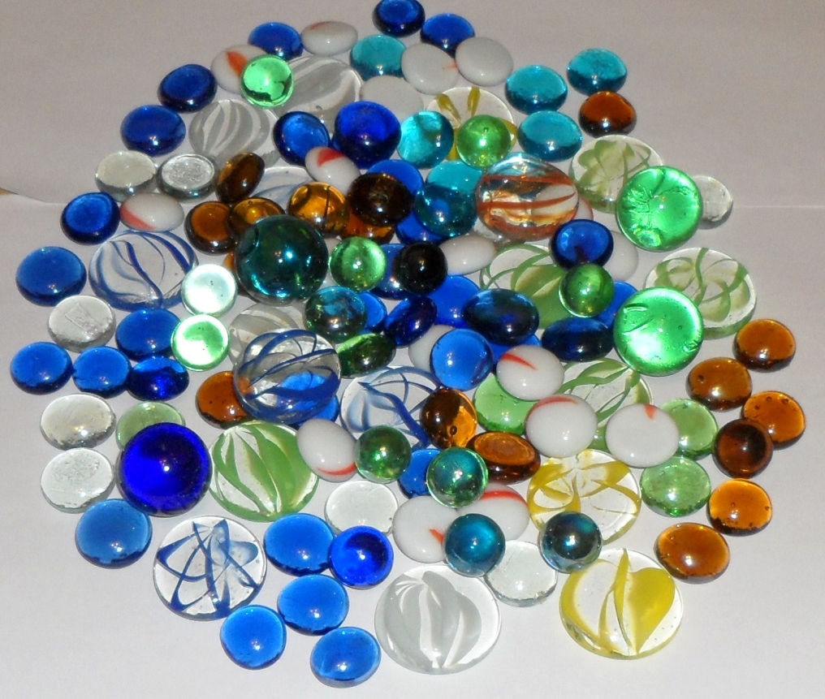
Шарики, камешки-кабошоны, декоративные стеклянные и пластиковые кристаллы это один из нетрадиционных приемов развития познавательных способностей, интересный для детей.
Использование нетрадиционных методов работы повышает эффективность процесса речевого и сенсомоторного развития детей

Slide 3
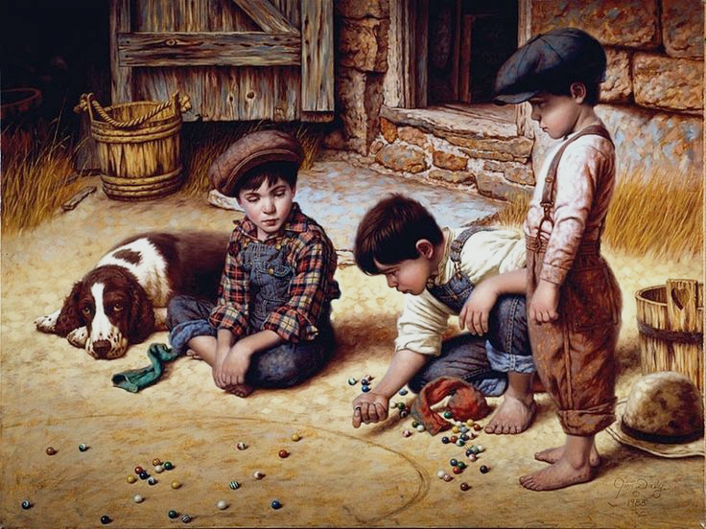
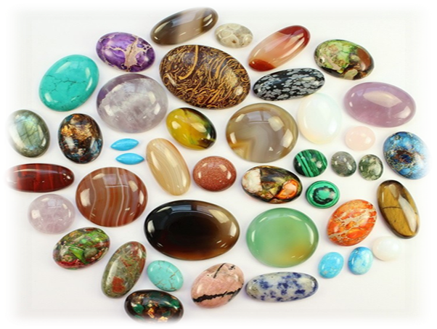
История марблов
Стеклянный шарик марбл – далекий потомок глиняных шариков, которые многие тысячи лет назад служили игрушками для детей.
Шарики получили свое название от английского «marbls» (то есть мраморные).
Они имеют разнообразную цветовую гамму.

Slide 4
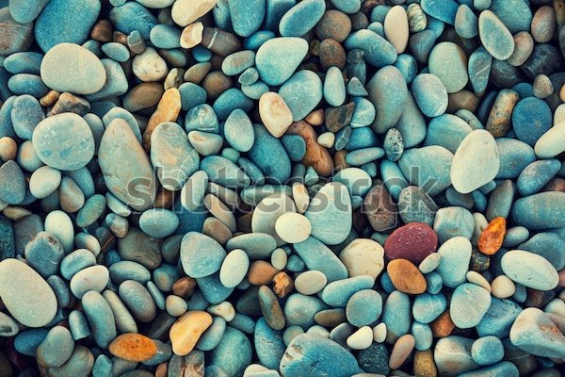
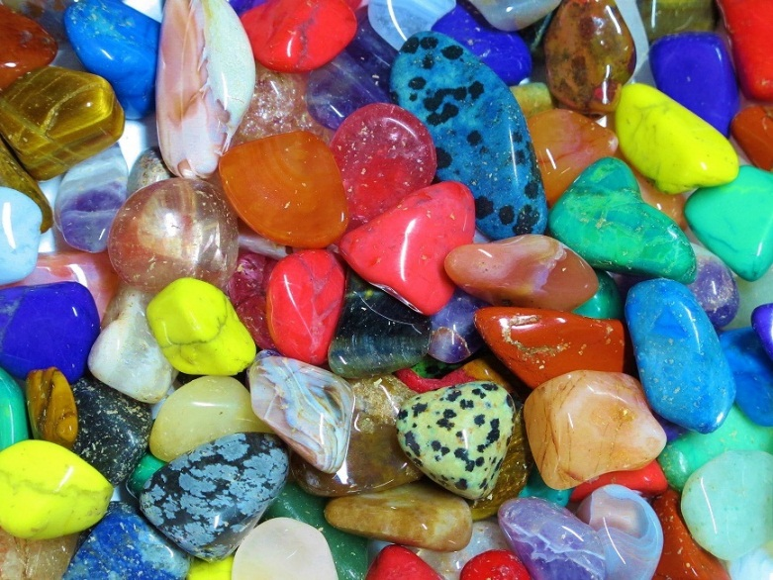
Состав и свойства марблов
Камешки – интересный, доступный, природный для сенсорного развития, и к тому же многогранный материал для множества маленьких затей.
Марблы — яркий, разно­образный по форме, цвету, фак­туре материал

Slide 5
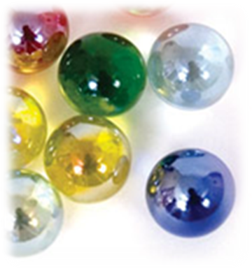
Цель: повысить эффективность логопедических занятий по коррекции нарушений речи у детей старшего дошкольного возраста, применяя игры «Марблс»
Задачи:
Создать у детей интерес к играм и упражнениям с марблами, превратив их в занимательную игру;
Сочетать игры и упражнения с марблами для тренировки пальцев рук с речью детей;
Активировать словарный запас детей;
Развивать речь, память, мышление, воображение, фантазию детей;
Разработать систему применения игр «Марблс».

Slide 6
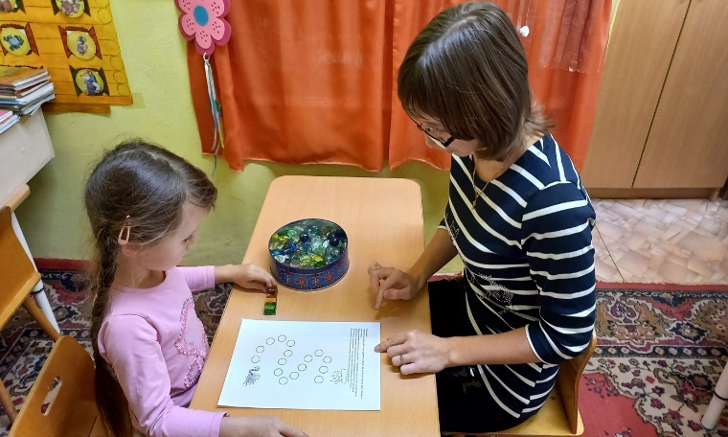
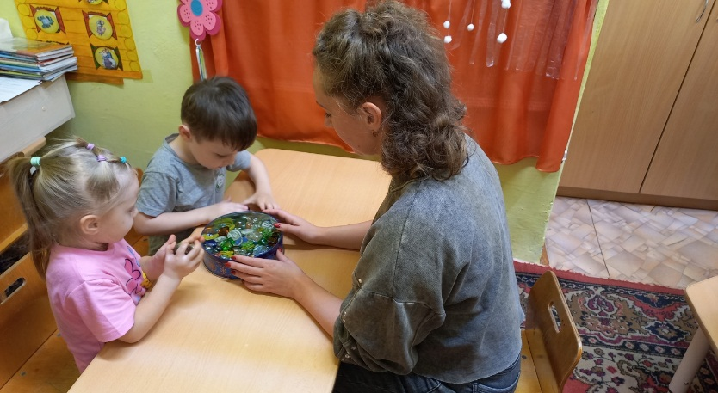
Игры и упражнения с марблами можно использовать на разных занятиях
на индивидуальных
в микрогруппах

Slide 7
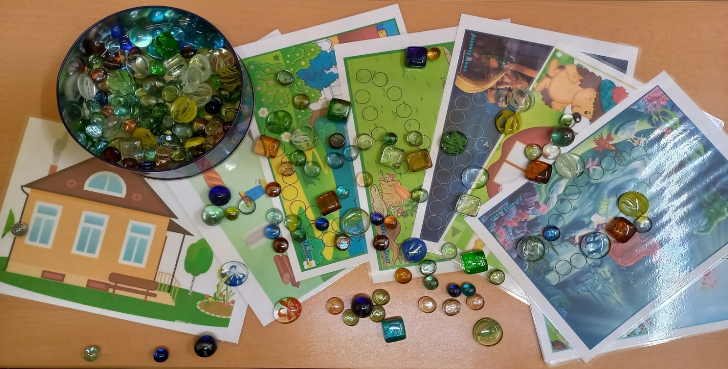
Игры «Марблс» могут использовать:
учителя-логопеды;
воспитатели;
педагоги-психологи;
родители

Slide 8
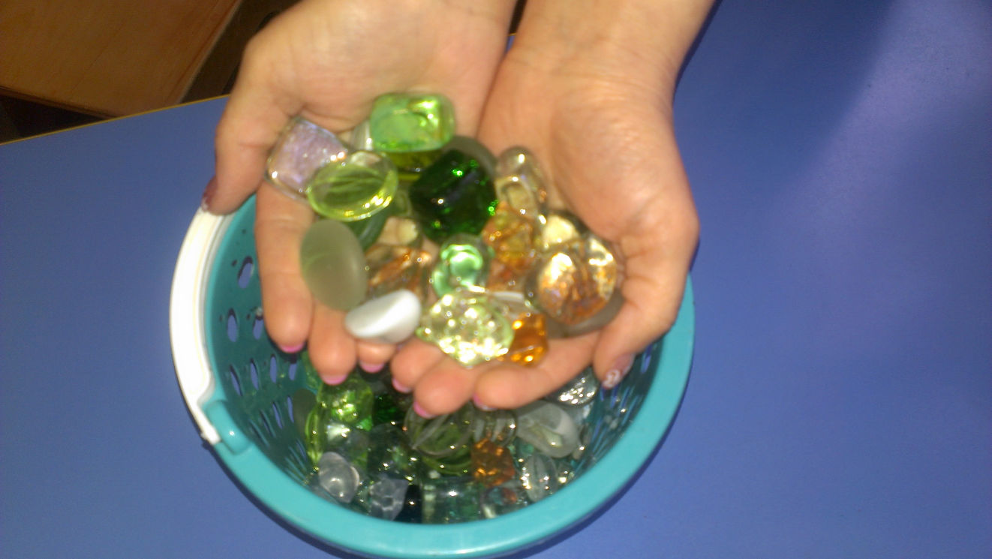
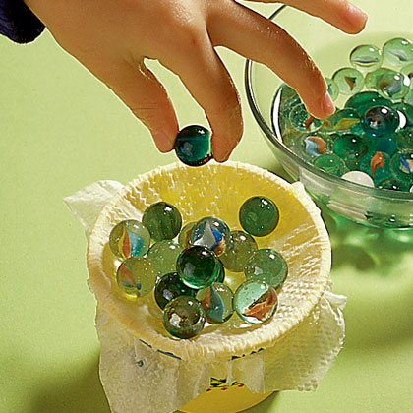
Кулачковый захват
Пинцетный захват
Щипковый захват

Slide 9
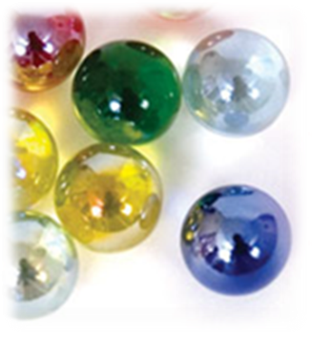
Игры и упражнения с марблами помогают:
Создать положительную мотивацию к занятиям;
Развивать мелкую моторику;
Формировать и совершенствовать грамматический строй речи;
Развивать фонетико-фонематическую систему языка и навыков языкового анализа;
Развивать связную речь;
Обучение элементам грамоты;
Формирование коммуникативных навыков;

Slide 10
Спасибо за внимание!!!

